Slide 1


Slide 2

EVALUACIÓN Y GESTIÓN
DE RIESGOS

Slide 3


Objetivos del Modulo.
Conocer los tipos de riesgos que pueden afectar el desarrollo de los procesos.
Identificar y evaluar los riesgos según su naturaleza, para determinar cómo deben ser administrados.

Slide 4

Gestión de riesgos institucionales.
Metodología de cultura, capacidades y prácticas.
Identifica y evalúa los riesgos que pueden afectar el logro de los objetivos.
Administra los riesgos eficazmente dentro del nivel de riesgo aceptado.
Contribuye a prevenir la ocurrencia y probabilidad de futuras pérdidas.
Previene la corrupción.
Notes:
La gestión de riesgos institucionales consiste en una metodología de cultura, capacidades y prácticas, para identificar y evaluar los riesgos potenciales que pueden afectar el logro de los objetivos estratégicos y operativos vinculados a las prioridades del Plan Estratégico de Gobierno y Objetivos del Plan de Nación/Visión de País, administrando estos eventos eficazmente dentro del nivel de riesgo aceptado.
Una gestión efectiva de riesgos contribuye a prevenir la ocurrencia y probabilidad de futuras pérdidas o hechos derivados de los eventos identificados y evaluados que afecten los objetivos de la entidad en cualquiera de sus procesos o áreas.
También contribuye a prevenir la corrupción en todos sus niveles y tipos, a los que permanentemente se encuentran expuestas las entidades

Slide 5
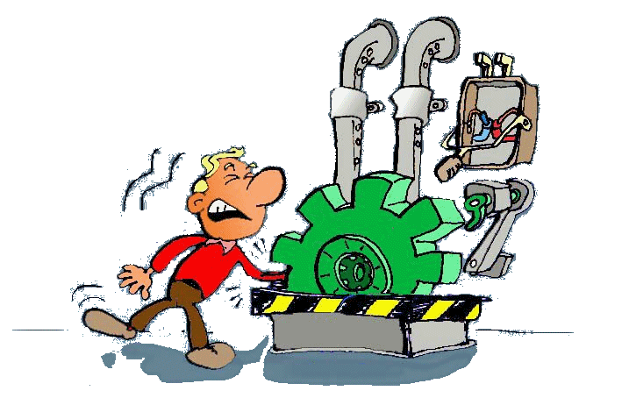
Qué es un Riesgo
El riesgo es la posibilidad o probabilidad que ocurra un evento interno o externo que pudiera afectar negativamente alcanzar las metas, programas, proyectos y los objetivos planeados de una entidad.

Slide 6
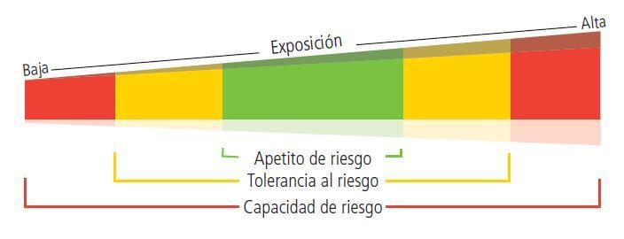
Sistema de gestión de riesgos institucionales.
Diagrama del Sistema de Gestión de Riesgos
Notes:
Para gestionar adecuadamente los riesgos se debe diseñar e implementar un sistema de gestión de riesgos institucionales (SGRI), para determinar el perfil de riesgo institucional, este sistema debe estar alineado con la estrategia y sistema de control interno de la entidad.
Para ello es necesario fijar la cantidad de riesgo que está dispuesta a asumir la entidad para el logro de sus objetivos, es decir el apetito al riesgo.
Apetito al riesgo se define como una ponderación de alto nivel de cuánto riesgo la entidad está dispuesta a aceptar para alcanzar sus objetivos.
El proceso de fijación del apetito al riesgo es específico para cada entidad, proceso y área, y es responsabilidad compartida entre la MAI, la MAE, el Comité de Riesgos (COR), y los responsables jerárquicos de las áreas y unidades de la entidad, en coordinación con el COCOIN.
Tolerancia al riesgo: se define como los límites de la variación aceptable en el desempeño relacionado con el logro de los objetivos, es decir los límites de la desviación con respecto del apetito al riesgo o riesgo aceptado.
Capacidad de riesgo: es la máxima cantidad de riesgo que una entidad es capaz de afrontar en la persecución de sus objetivos

Slide 7
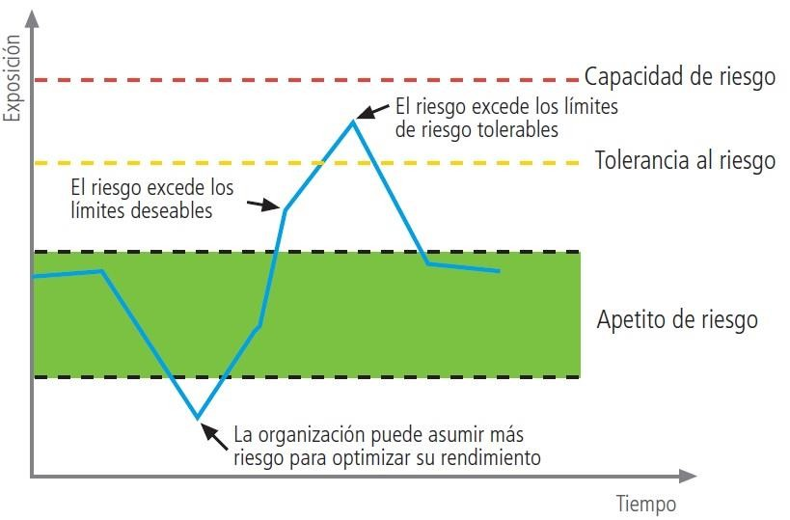
Sistema de gestión de riesgos institucionales.
Representación gráfica del sistema de gestión de riesgos

Slide 8





Tipos de Riesgos
Riesgo Inherente
Riesgo Aceptado
Riesgo Residual
Riesgo Tolerable
Riesgo de control
Notes:
Riesgo inherente: evento propio de la naturaleza de la actividad u operaciones de una entidad, antes de considerar la efectividad de medidas de control, para modificar su probabilidad e impacto.
Riesgo aceptado: Es establecido por la Máxima Autoridad Ejecutiva y los responsables jerárquicos de las áreas y unidades de la entidad al definir su estrategia.
Riesgo residual: es el riesgo que permanece después que la Máxima Autoridad Ejecutiva implementa actividades de control pertinentes, a fin de reducir el impacto y la probabilidad de un acontecimiento adverso.
Riesgo tolerable: Es el riesgo que se produzca un desvío relativo a la consecución de los objetivos, y que está dentro de los niveles de tolerancia al riesgo previamente establecidos, pudiendo ser asumido por la entidad.
Riesgo de control: Es el riesgo que las actividades de control fallen, es decir que una actividad de control no opere en forma eficaz y no prevenga la ocurrencia del evento de pérdida o mitigue su impacto.

Slide 9
  Insumos para una adecuada gestión de riesgos institucionales
Objetivos claramente definidos
Por cada proceso identificar los riesgos que afectan el logro de los objetivos
Cuantificar los riesgos (impacto – probabilidad)
Evaluar la efectividad de las actividades de control
Decidir sobre los riesgos residuales
Identificar oportunamente riesgos emergentes.
Notes:
Para poder realizar una adecuada gestión de los riesgos institucionales que enfrenta la entidad, es necesario:
Tener objetivos claramente definidos, medibles, socializados y aceptados por todo el personal de la entidad.
Identificar por cada proceso y área todos los riesgos relevantes que pueden comprometer el logro de los objetivos de la entidad (estratégicos, operativos, de información y de cumplimiento).
Cuantificar los riesgos inherentes, aceptados, residuales y tolerables, es decir, en función de su impacto potencial y probabilidad de ocurrencia (medirlos-priorizarlos-tratarlos).
Evaluar la suficiencia, eficacia, eficiencia y economía de las actividades de control existentes y a desarrollarse para mitigar los riesgos
Decidir sobre los riesgos residuales (Riesgo Residual=Riesgo Inherente-Control) y documentar las decisiones (Tratamiento del Riesgo) y (conclusiones y recomendaciones).
Identificar oportunamente riesgos emergentes.

Slide 10
  Roles y responsabilidades de la gestión de riesgos
MAI
Es la responsable por tomar decisiones principales sobre las políticas y gobierno de la entidad.
MAE
Es la responsable por diseñar una estrategia adecuada para la gestión de riesgos, fija la estrategia y la implanta, define el nivel de riesgo aceptado.
Responsables jerárquicos
Son los responsables por gestionar los riesgos institucionales con el fin de minimizar la probabilidad de ocurrencia y reducir el impacto que pueda provocar en la entidad.
Notes:
Corresponde a cada entidad implementar una gestión eficaz de los riesgos, considerando los lineamientos que se exponen a continuación y teniendo en cuenta las adaptaciones a realizarse en función de sus necesidades, estructura organizativa y recursos disponibles, así como de la naturaleza de sus actividades, complejidad de sus procesos, la magnitud de la entidad y otras circunstancias propias de ella.
La MAI, es la responsable por tomar decisiones principales sobre las políticas y gobierno de la entidad.
La MAE, es la responsable por diseñar una estrategia adecuada para la gestión de riesgos, fija la estrategia y la implanta, define el nivel de riesgo aceptado.
Los responsables jerárquicos de las áreas y unidades con el personal operativo, son los que gestionan los riesgos institucionales con el fin de minimizar la probabilidad de ocurrencia y reducir el impacto que pueda provocar en la entidad.
La MAI, MAE, responsables jerárquicos de las áreas y unidades de la entidad en general, deben evidenciar un alto grado de compromiso tendiente a mantener una sólida cultura de gestión de riesgos institucionales y que las actividades relacionadas con este proceso formen parte de las operaciones diarias de la entidad.

Slide 11
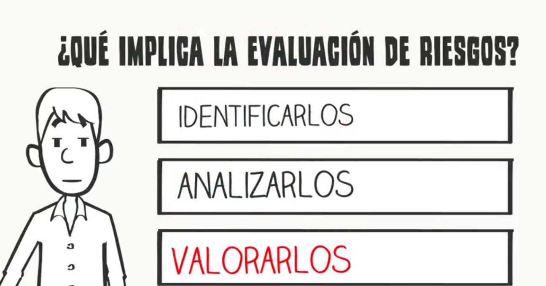
Identificación y evaluación riesgos.
Para identificar y evaluar los riesgos, el personal debe tener conocimiento de la estrategia institucional y experiencia en los procesos que realiza la entidad y la aplicación de la normatividad legal general y específica vigente.
Notes:
La identificación y evaluación de los riesgos constituye un proceso activo, permanente, sistemático, e iterativo que realizan los servidores públicos o colaboradores que toman decisiones en todos los niveles de la entidad, para emprender acciones preventivas y correctivas congruentes con la estrategia institucional para el adecuado logro de los objetivos.
La identificación y evaluación de los riesgos sirve como insumo clave para la toma de decisiones, el diseño y la conducción de las actividades y la revisión de los planes para su ajuste a las condiciones cambiantes del entorno y a los retos que plantean los riesgos identificados y evaluados. La identificación de los riesgos es una labor conjunta de todo el personal de la institución independientemente del nivel jerárquico, adicionalmente es una labor continua.

Slide 12
Fases de Identificación y gestión de riesgos.
Identificación de eventos
Evaluación y valorización
Indicadores claves de riesgo
Respuesta al riesgo
Notes:
Identificación de eventos:
Identificación y mapeo de los procesos (modulo de manual de procesos) y 2. Identificación de los factores causantes de los riesgos: analisis de circunstancias internas (debilidades) y externas (amenazas)
Evaluación y valorización:
Impacto y probabilidad : 1. Analizando el riesgo inherente y 2. el residual
Indicadores clave:
estos reflejan las fuentes potenciales de los riesgos y los puntos limites de tolerancia a los riesgos
Respuesta al riesgo
Definir el plan de accion: aceptar, compartir, mitigar.

Slide 13
Evaluación y valorización
Métodos para valoración de riesgos.
Escala de medida cualitativa de la probabilidad
Categoría | Definición | valor
Alta probabilidad | Es muy frecuente la materialización del riesgo o se presume que llegara a materializarse | 4 – 5
Mediana probabilidad | Es frecuente la materialización del riesgo o se presume que posiblemente se podrá materializar | 2- 3
Baja probabilidad | Es poco frecuente la materialización del riesgo o se presume que no llegara a materializarse | 1

Slide 14
Métodos para valoración de riesgos.
Escala de medida cualitativa del impacto
Categoría | Definición | valor
Alta impacto | Si el hecho llegar a presentarse, tendría alto impacto o efecto sobre la entidad | 4 – 5
Mediana impacto | Si el hecho llegara a presentarse tendría medio impacto o efecto en la entidad | 2- 3
Baja impacto | Si el hecho llegara a presentarse tendría bajo impacto o efecto en la entidad | 1

Slide 15
Ejercicio: Elaboración de matriz de riesgos
Instrucciones:
Con la información antes expuesta construya una matriz de riesgos, utilizando el siguiente formato:

Slide 16
Esta presentación la puedes descargar en nuestra Plataforma Digital www.onadici.gob.hn

